Slide 1
B7- OP-AMP를이용한기본증폭[2]
인하대학교 정보통신공학과
2019년 2학기 정보통신기초설계실습2
( ICE2007 - 002/003/004/005 분반 )

Slide 2
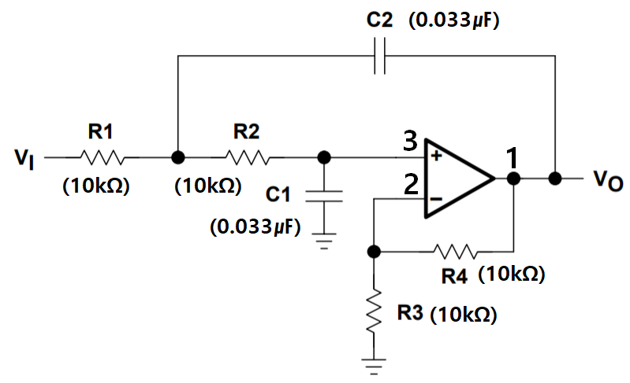
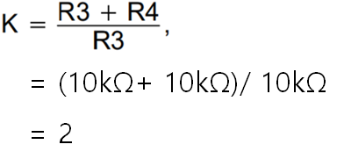
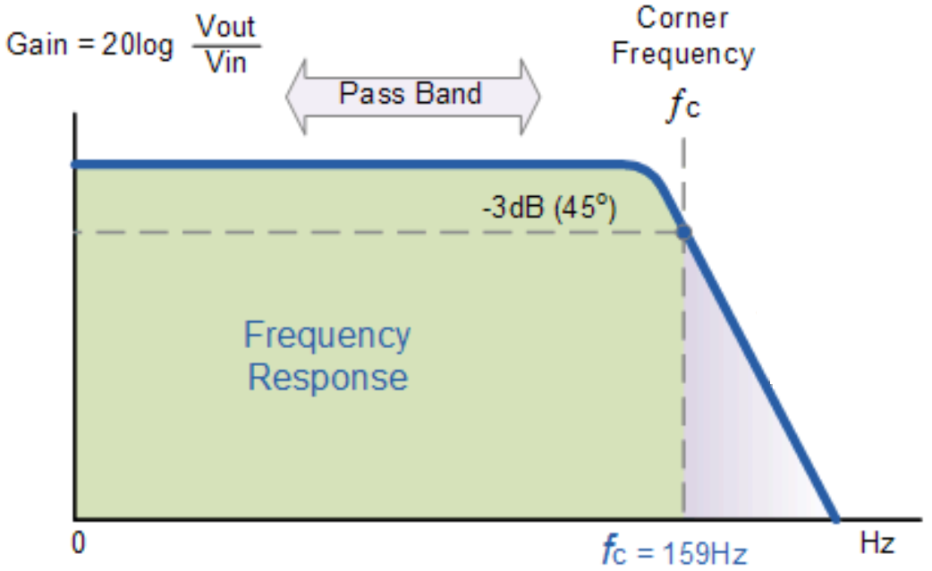
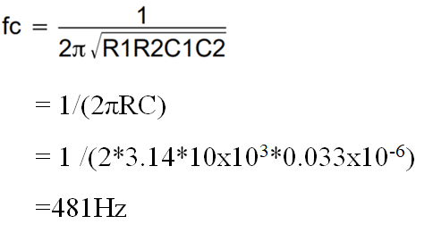
실험1 : 저역 통과필터(1)
그림 6-1 저역통과 필터
그림 6-2 저역통과 필터

Slide 3
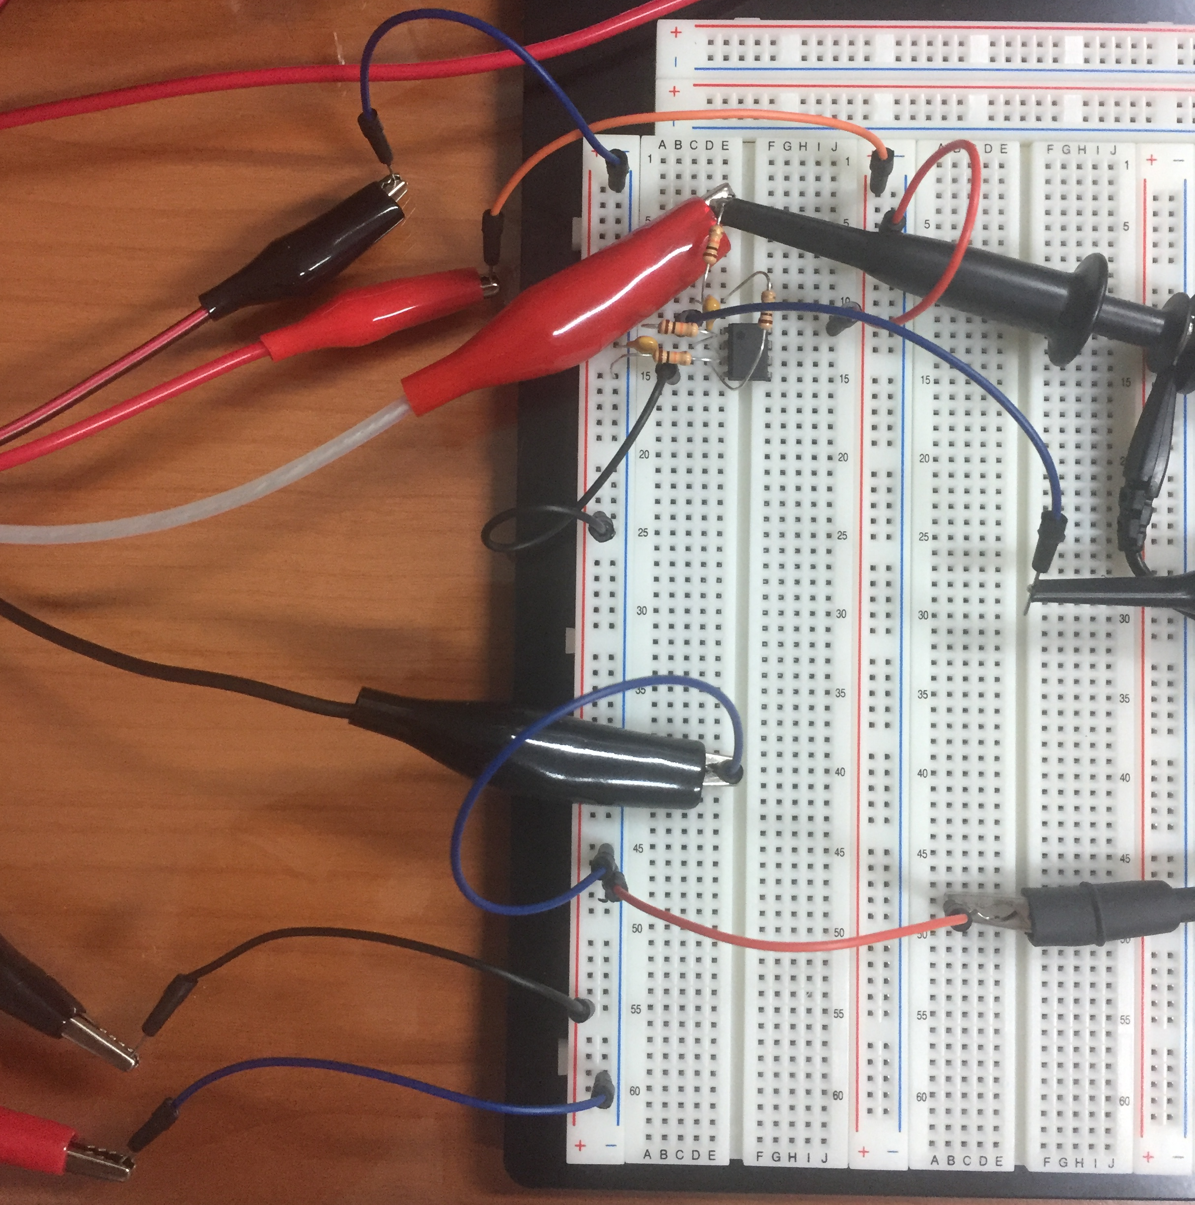
실험1 : 저역 통과필터 (2)

Slide 4
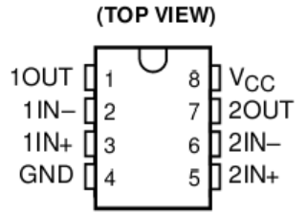
실험1 : 저역 통과필터 (3)
그림 6-1의 회로를 구성하시오.
R₁ = R₂ = R₃ = R₄ = 10 kΩ으로 하고, 전원 5 V와 -5V를 연결하시오. 교류 입력은 100Hz, 1V로 설정하고, OP Amp의 출력을 오실로스코우프로 관측하시오.
※ 주 의 사 항
양전원(Bi-polar) 결선 방법
전쇼트( Short ) / 과전류 주의
신호발생기 및 Scope의
Probe 연결시 극성 주의
LM358 핀배치도

Slide 5
실험1 : 저역 통과필터 (4)
2) Vo 출력의 peak-to-peak value를 측정하여 표 6-1에 기록하시오. 또 이 때의 입력 값(Vi)도 오실로스코우프로 관측하여 기록하고, 증폭기의 증폭도를 계산하시오.
3) 입력신호를 동기신호로 사용하고 입력과 출력을 오실로스코우프로 번갈아 관측하여, 입력과 출력의 gain, 20log(Vo/Vi), 위상 관계를 살피시오.
4) 주파수와 20Log(V_{o}/V_{i)}) 의 상관관계 그래프를 그리시오.
5) 표6-2에 C₁ , C₂(uF) 을 변화시켜 가며 위의 2), 3), 4)의 실험을 반복하시오.
표 6-1. 저역통과 필터
C₁ , C₂(uF) | f_{in} (Hz) | 출력(V_{o,p-p}, V) | 이득(V_{o}/V_{i}) | 20Log(V_{o}/V_{i}) | 위상차
0.033 | 100 | 측정 | 계산 | 계산 | 측정
 | 200 |  |  |  | X
 | … |  |  |  | X
 | 1400Hz |  |  |  | X
 | 1500Hz |  |  |  | X

Slide 6
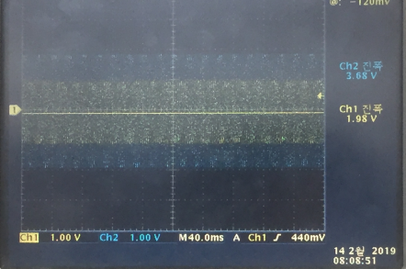
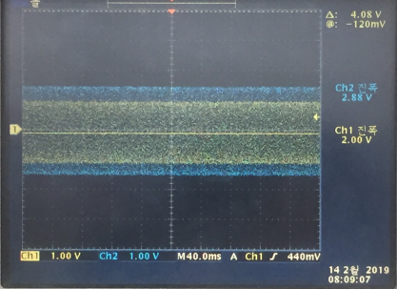
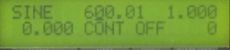
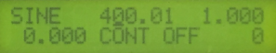
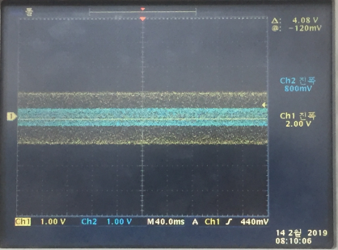
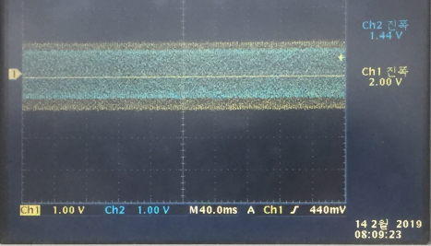
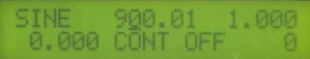
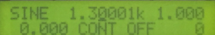
실험3 : 저역 통과필터 (5)
400Hz CH1 : 1.98V, CH2 : 3.68V
1
600Hz CH1 : 2.0V, CH2 : 2.88V
2
1.3kHz CH1 : 2.0V, CH2 : 800mV
4
900Hz CH1 : 2.0V, CH2 : 1.44V
3

Slide 7
질문 B7- OP-AMP를이용한기본증폭[2]
Any Question ?
< 7주차 수업 공지 >
1. 수업 제목 : 7) B9 -다이오드의 특성
2. 수업 내용 : 다이오드의 V-I 특성 및 정류회로
3. 과제 : 6주차 결과 보고서 (O), 7주차 예비 보고서(O, BlackBoard로 제출 )
5. 7 주차 강의자료 : 공지 예정
6. 필기시험 예정 일시 장소 : 15주차 2019.12.11.(수) 6:00pm, 하-230 & 하-232
7. 2019-2학기「학기 중 강의진단」시행

